Slide 1
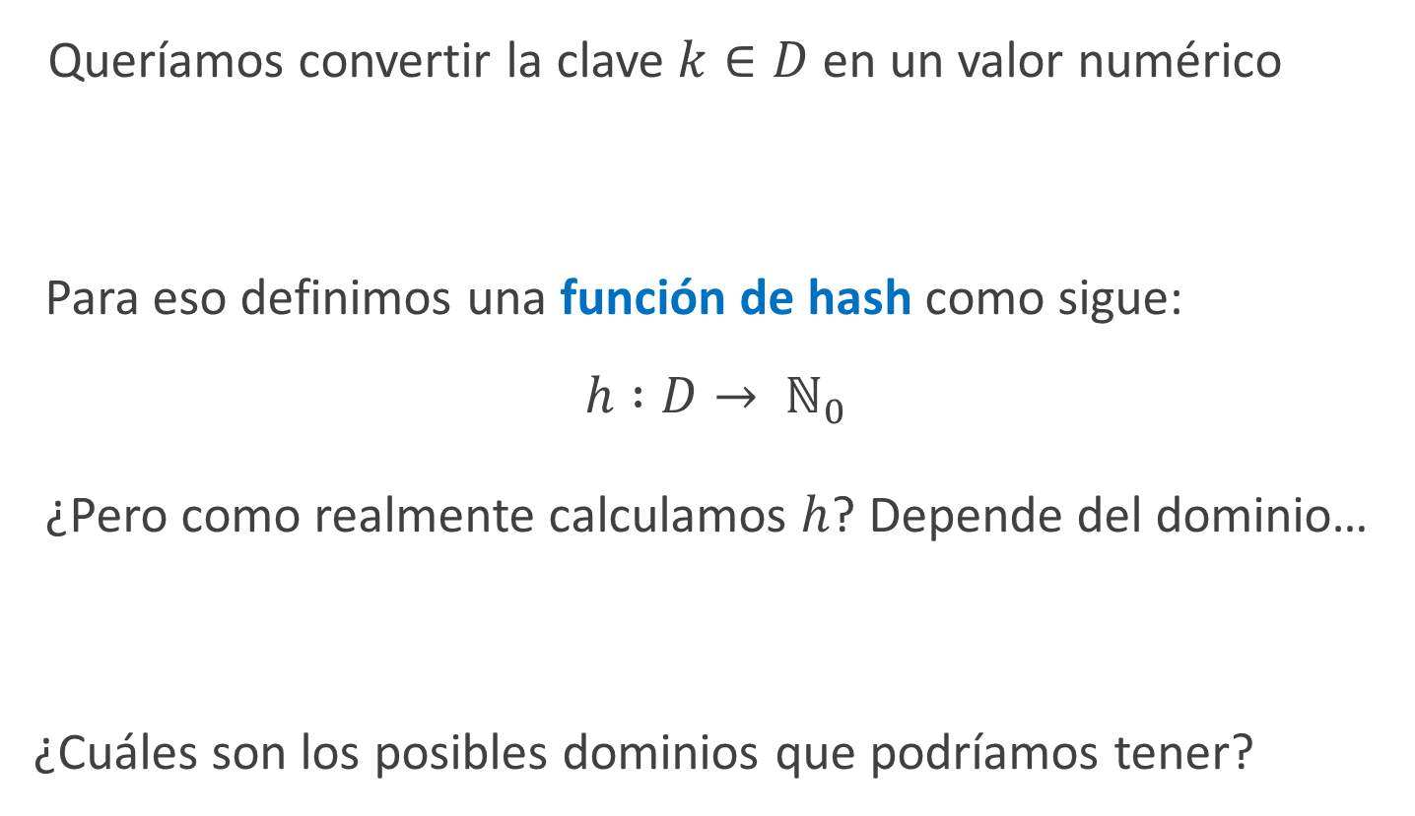
Función de hash
Queríamos convertir la clave $k∈D$ en un valor numérico
Para eso definimos una función de hash como sigue:
$$h∶D→ ℕ_{0}$$
¿Pero como realmente calculamos $h$? Depende del dominio…
¿Cuáles son los posibles dominios que podríamos tener?

Slide 2
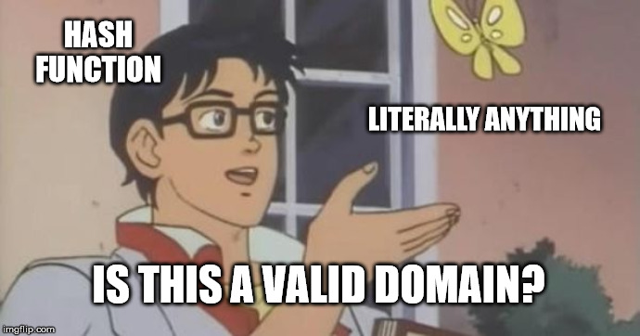

Slide 3
Primero lo primero
¿Qué propiedades nos interesan para la función de Hash?

Slide 4
Propiedades deseables
Idealmente la función de hash debería:
Ser rápida de calcular
Distribuir uniforme
Tener pocas colisiones
Ser compacta
Usar toda y solo la información relevante del dato

Slide 5
Hasheando números
Digamos que nuestro dominio son RUTs de los alumnos de la universidad
Tratemos de usar el código verificador como hash
¿Cómo se calcula?

Slide 6
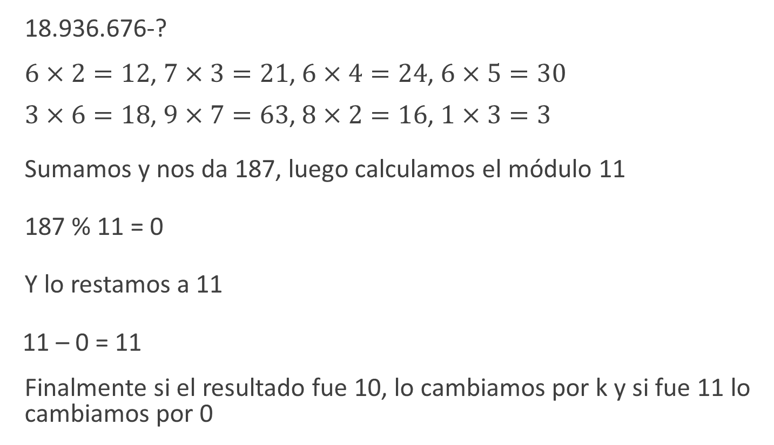
Hasheando números
18.936.676-?
$6×2=12$, $7×3=21$, $6×4=24$, $6×5=30$
$3×6=18$, $9×7=63$, $8×2=16$, $1×3=3$
Sumamos y nos da 187, luego calculamos el módulo 11
187 % 11 = 0
Y lo restamos a 11
11 – 0 = 11
Finalmente si el resultado fue 10, lo cambiamos por k y si fue 11 lo cambiamos por 0

Slide 7
Hasheando números
Asumamos que el valor del hash es el obtenido antes de hacer el modulo
¿Qué propiedades de las mencionadas cumple el hash?

Slide 8
Hasheando números
Ser rápida de calcular
Distribuir uniforme
Tener pocas colisiones
Ser compacta
Usar toda y solo la información relevante del dato

Slide 9
Hasheando números
Aprovechemos la información que tenemos del dominio para una mejor función
¿Qué sabemos del dominio?

Slide 10
Hasheando números
Los primeros 2 dígitos tienen mucha relación con la edad del alumno
El resto de los dígitos son prácticamente aleatorios
Usemos simplemente los dígitos debajo de los millones como función de hash

Slide 11
Hasheando números
Ser rápida de calcular
Distribuir uniforme
Tener pocas colisiones
Ser compacta
Usar toda y solo la información relevante del dato

Slide 12
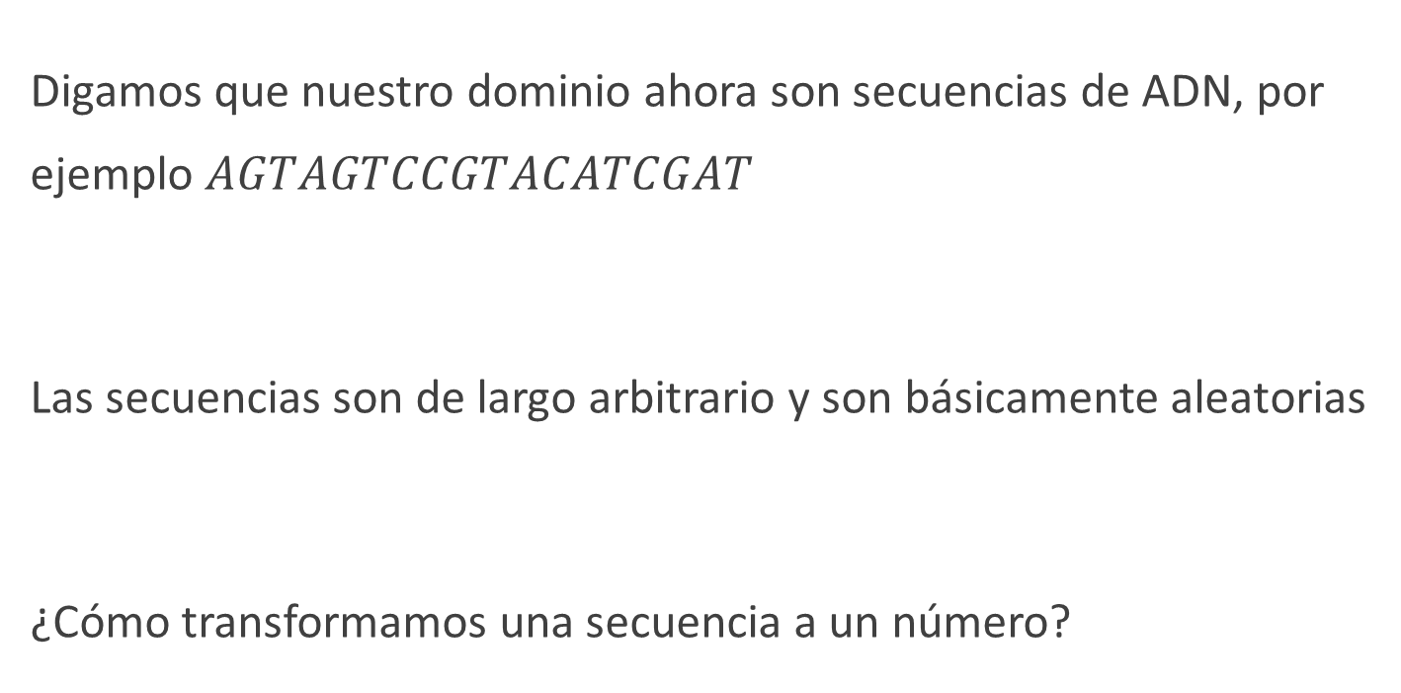
Hasheando strings
Digamos que nuestro dominio ahora son secuencias de ADN, por ejemplo $AGTAGTCCGTACATCGAT$
Las secuencias son de largo arbitrario y son básicamente aleatorias
¿Cómo transformamos una secuencia a un número?

Slide 13
Interpretar letras como números
ASCII?
Por que no del 0 al 3 y luego lo interpretamos como un número en base 4?

Slide 14
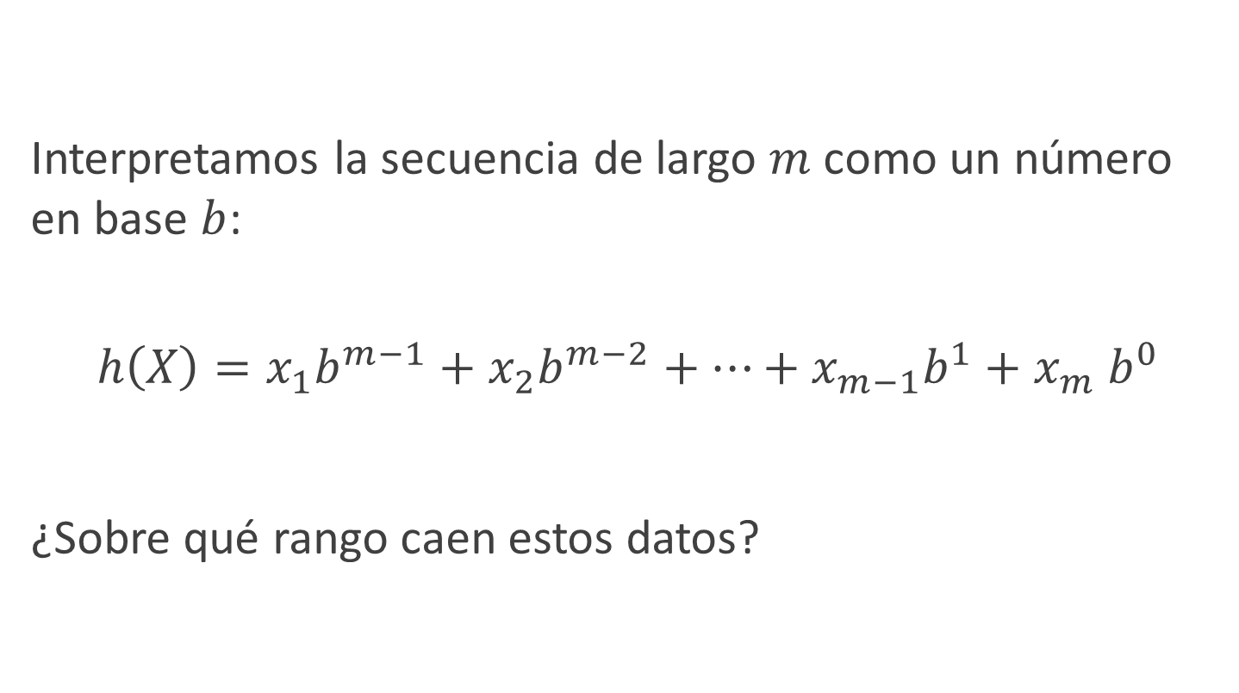
Hasheando strings
Interpretamos la secuencia de largo $m$ como un número en base $b$:
$$h\left(X\right)=x_{1}b^{m−1}+x_{2}b^{m−2}+⋯+x_{m−1}b^{1}+x_{m} b^{0}$$
¿Sobre qué rango caen estos datos?

Slide 15
Hasheando strings
Ser rápida de calcular
Distribuir uniforme
Tener pocas colisiones
Ser compacta
Usar toda y solo la información relevante del dato

Slide 16
Ahora que pasa si el string tiene más posibles letras
ASCII? Base 256?
En la práctica se usa base 33… por que funciona bien
(Todo calza pollo)
https://theasciicode.com.ar/

Slide 17
Hasheando tableros: Damas
Cada posición tiene una ficha o está vacía
Las fichas pueden ser normales o reinas
Las fichas pueden ser rojas o negras
Por lo tanto en cada posición hay 4 posibles fichas

Slide 18
Hasheando tableros
Nuestro dominio es gigantesco, pero nuestro recorrido tiene que caber en un int de 64 bits
En este tipo de problemas se hashean en el orden de cientos millones de tableros
Considerando esto, ¿qué propiedades nos interesa priorizar?

Slide 19
Hasheando tableros
Ser rápida de calcular
Distribuir uniforme
Usar toda y solo la información relevante del dato
Y se hace menos importante
Tener pocas colisiones (el dominio es muchísimo más grande que el recorrido por lo que no es realista no tener colisiones)
Ser compacta (tiene que ser muy malo nuestro hash como para no ser compacto con un dominio tan grande)

Slide 20
Hasheando tableros
Ser rápida de calcular
Distribuir uniforme
Usar toda y solo la información relevante del dato
Para conservar la primera y la tercera propiedad nuestro hash debe iterar por todo el tablero pero su complejidad no puede ser más que el tamaño del tablero
Para asegurar uniformidad podemos aprovechar números aleatorios y la función XOR

Slide 21
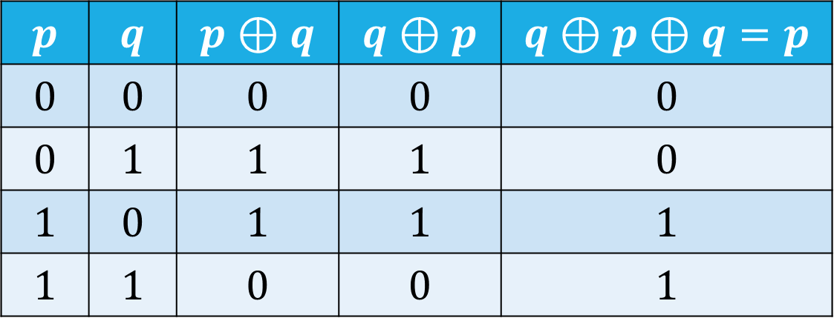
XOR
El operador XOR (eXclusive OR) es un operador lógico definido como:
La gracia es que depende de ambos números (a diferencia del AND o el OR donde en algunos casos no hay que revisar ambos número) y es reversible
$$p$$ | $$q$$ | $$p⊕q$$ | $$q⊕p$$ | $$q⊕p⊕q=p$$
$$0$$ | $$0$$ | $$0$$ | $$0$$ | $$0$$
$$0$$ | $$1$$ | $$1$$ | $$1$$ | $$0$$
$$1$$ | $$0$$ | $$1$$ | $$1$$ | $$1$$
$$1$$ | $$1$$ | $$0$$ | $$0$$ | $$1$$

Slide 22
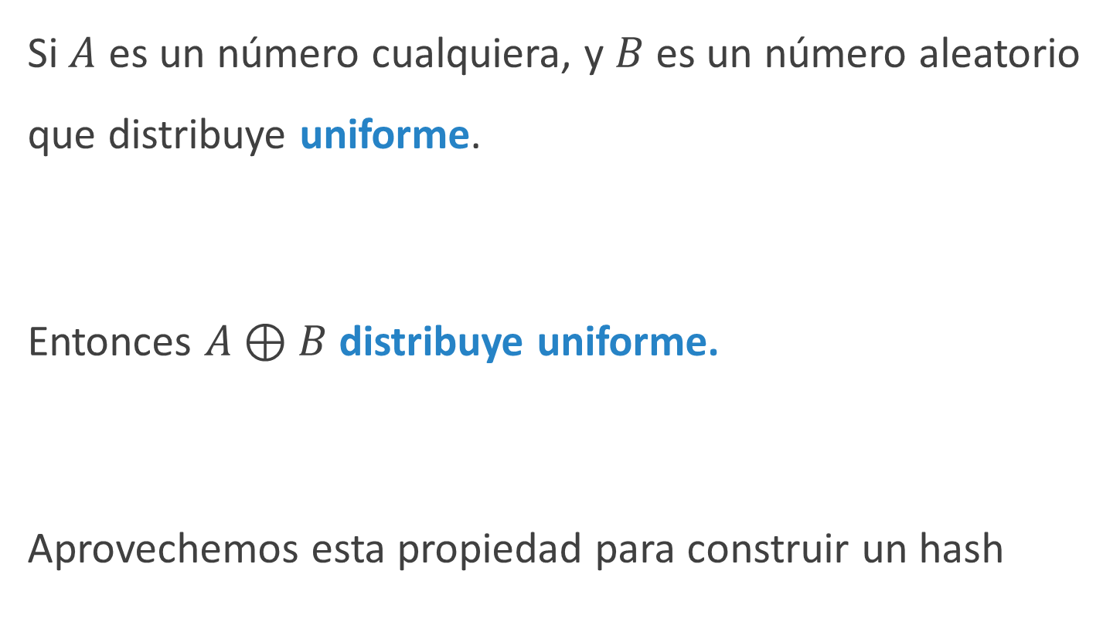
Números aleatorios y XOR
Si $A$ es un número cualquiera, y $B$ es un número aleatorio que distribuye uniforme.
Entonces $A⊕B$ distribuye uniforme.
Aprovechemos esta propiedad para construir un hash

Slide 23
Dado un tablero nos interesa utilizar solo las casillas con piezas
Además nos interesa distinguir que tipo de pieza está en la casilla

Slide 24
01101101
01101010
11001010
00111001
01101101
11101010
10100100
10101010
00101010
01010101
11011101
01111111
00101011
10101110
11111001
00111010
11011010
10000110
11101011
01010011
00100100
01101010
10011010
11011011
01001010
10101010
00101010
01110111
01010101
01011101
00011010
00111010
Guardemos en el tablero distintos números aleatorios
En cada casilla guardamos 4 números distintos que corresponden a cada tipo de pieza
10101010
00100101
11011101
01010101
10101110
10100010
01010101
10000100
10101010
00100100
11101010
00100101
01010011
101101101010101010101000
10101010101000001001000100000100
11011010101010101000100010001000
01100001000010000001000000000100
01000110101010101101011011101111
10101010101001010010101010111111
01010101101000010001011110110111
11011011111011101010001000100000
01010010101010000001000111111111
10010010101010101010000000100001
00100010000001000001001000000001
11010101010000100010000010000000
11001001100101110111101110100010
10101001000010010000000100010000
10010100101010001001100010111011
10100101010100011010101011011011
11111010110101010101101010010101
10110101110111011011101101111011
11010101000100101010101001010100
01010011110001110101010100011001
01001010101101010110010101010101
10101010101010101010101010100110
10110101010101010100001010000100
11001001001010101010110010111111
10010100110011001011010100101010
01011101011010101010101010000000
00101011000101010101010100101000
11010101011011101010100100101010
10110101010101010101010100010100
11010101111110101010010010100111
11010101001001101001010101000001
11110101110110101101010101101001
10111001011010100101001000100100
11001001010101010101010100100010
11110101000100010101111100110101
01101010101010100101010101001010
00010010001000010000010010101010
00101010010101001001010110101111
10110101001011010010110100011100
11010100101001111101111111100000
00001011011011101110111110100001
11010000111101110101001000111111
11011010001000001011111110000110
11110101000000111010111111111111
11101101000101001010100101010101
01101010001010101001010100101001
11110010101000101001010100000011
11100010010001110011110111000000
11010010100001011000101010101010
11010111010101101110110100001110
10101010100100011011000011111101
11000100100101010000100011100101
11010100101010101010010101000010

Slide 25
01101101
01101010
11001010
00111001
01101101
11101010
10100100
10101010
00101010
01010101
11011101
01111111
00101011
10101110
11111001
00111010
11011010
10000110
11101011
01010011
00100100
01101010
10011010
11011011
01001010
10101010
00101010
01110111
01010101
01011101
00011010
00111010
Al calcular el hash usaremos solo los números donde hay piezas
En cada casilla con una pieza usaremos el número correspondiente a la pieza
10101010
00100101
11011101
01010101
10101110
10100010
01010101
10000100
10101010
00100100
11101010
00100101
01010011
101101101010101010101000
10101010101000001001000100000100
11011010101010101000100010001000
01100001000010000001000000000100
01000110101010101101011011101111
10101010101001010010101010111111
01010101101000010001011110110111
11011011111011101010001000100000
01010010101010000001000111111111
10010010101010101010000000100001
00100010000001000001001000000001
11010101010000100010000010000000
11001001100101110111101110100010
10101001000010010000000100010000
10010100101010001001100010111011
10100101010100011010101011011011
11111010110101010101101010010101
10110101110111011011101101111011
11010101000100101010101001010100
01010011110001110101010100011001
01001010101101010110010101010101
10101010101010101010101010100110
10110101010101010100001010000100
11001001001010101010110010111111
10010100110011001011010100101010
01011101011010101010101010000000
00101011000101010101010100101000
11010101011011101010100100101010
10110101010101010101010100010100
11010101111110101010010010100111
11010101001001101001010101000001
11110101110110101101010101101001
10111001011010100101001000100100
11001001010101010101010100100010
11110101000100010101111100110101
01101010101010100101010101001010
00010010001000010000010010101010
00101010010101001001010110101111
10110101001011010010110100011100
11010100101001111101111111100000
00001011011011101110111110100001
11010000111101110101001000111111
11011010001000001011111110000110
11110101000000111010111111111111
11101101000101001010100101010101
01101010001010101001010100101001
11110010101000101001010100000011
11100010010001110011110111000000
11010010100001011000101010101010
11010111010101101110110100001110
10101010100100011011000011111101
11000100100101010000100011100101
11010100101010101010010101000010

Slide 26
01101101
01101010
11001010
00111001
01101101
11101010
10100100
10101010
00101010
01010101
11011101
01111111
00101011
10101110
11111001
00111010
11011010
10000110
11101011
01010011
00100100
01101010
10011010
11011011
01001010
10101010
00101010
01110111
01010101
01011101
00011010
00111010
Finalmente calcularemos el hash del tablero haciendo XOR de todos los números
El XOR entre números se hace bit a bit
10101010
00100101
11011101
01010101
10101110
10100010
01010101
10000100
10101010
00100100
11101010
00100101
01010011
101101101010101010101000
10101010101000001001000100000100
11011010101010101000100010001000
01100001000010000001000000000100
01000110101010101101011011101111
10101010101001010010101010111111
01010101101000010001011110110111
11011011111011101010001000100000
01010010101010000001000111111111
10010010101010101010000000100001
00100010000001000001001000000001
11010101010000100010000010000000
11001001100101110111101110100010
10101001000010010000000100010000
10010100101010001001100010111011
10100101010100011010101011011011
11111010110101010101101010010101
10110101110111011011101101111011
11010101000100101010101001010100
01010011110001110101010100011001
01001010101101010110010101010101
10101010101010101010101010100110
10110101010101010100001010000100
11001001001010101010110010111111
10010100110011001011010100101010
01011101011010101010101010000000
00101011000101010101010100101000
11010101011011101010100100101010
10110101010101010101010100010100
11010101111110101010010010100111
11010101001001101001010101000001
11110101110110101101010101101001
10111001011010100101001000100100
11001001010101010101010100100010
11110101000100010101111100110101
01101010101010100101010101001010
00010010001000010000010010101010
00101010010101001001010110101111
10110101001011010010110100011100
11010100101001111101111111100000
00001011011011101110111110100001
11010000111101110101001000111111
11011010001000001011111110000110
11110101000000111010111111111111
11101101000101001010100101010101
01101010001010101001010100101001
11110010101000101001010100000011
11100010010001110011110111000000
11010010100001011000101010101010
11010111010101101110110100001110
10101010100100011011000011111101
11000100100101010000100011100101
11010100101010101010010101000010

Slide 27
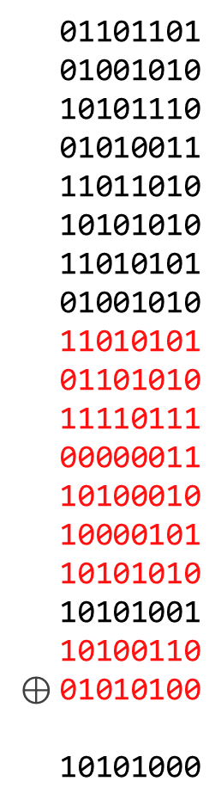
01101101
01101010
11001010
00111001
01101101
11101010
10100100
10101010
00101010
01010101
11011101
01111111
00101011
10101110
11111001
00111010
11011010
10000110
11101011
01010011
00100100
01101010
10011010
11011011
01001010
10101010
00101010
01110111
01010101
01011101
00011010
00111010
01101101
01001010
10101110
01010011
11011010
10101010
11010101
01001010
11010101
01101010
11110111
00000011
10100010
10000101
10101010
10101001
10100110
$⊕$01010100
10101000
10101010
00100101
11011101
01010101
10101110
10100010
01010101
10000100
10101010
00100100
11101010
00100101
01010011
101101101010101010101000
10101010101000001001000100000100
11011010101010101000100010001000
01100001000010000001000000000100
01000110101010101101011011101111
10101010101001010010101010111111
01010101101000010001011110110111
11011011111011101010001000100000
01010010101010000001000111111111
10010010101010101010000000100001
00100010000001000001001000000001
11010101010000100010000010000000
11001001100101110111101110100010
10101001000010010000000100010000
10010100101010001001100010111011
10100101010100011010101011011011
11111010110101010101101010010101
10110101110111011011101101111011
11010101000100101010101001010100
01010011110001110101010100011001
01001010101101010110010101010101
10101010101010101010101010100110
10110101010101010100001010000100
11001001001010101010110010111111
10010100110011001011010100101010
01011101011010101010101010000000
00101011000101010101010100101000
11010101011011101010100100101010
10110101010101010101010100010100
11010101111110101010010010100111
11010101001001101001010101000001
11110101110110101101010101101001
10111001011010100101001000100100
11001001010101010101010100100010
11110101000100010101111100110101
01101010101010100101010101001010
00010010001000010000010010101010
00101010010101001001010110101111
10110101001011010010110100011100
11010100101001111101111111100000
00001011011011101110111110100001
11010000111101110101001000111111
11011010001000001011111110000110
11110101000000111010111111111111
11101101000101001010100101010101
01101010001010101001010100101001
11110010101000101001010100000011
11100010010001110011110111000000
11010010100001011000101010101010
11010111010101101110110100001110
10101010100100011011000011111101
11000100100101010000100011100101
11010100101010101010010101000010

Slide 28

$n$ es el número de piezas distintas y están numeradas de 0 a $n−1$
$$zobristInit\left(w, h,n\right):$$
$M=matriz de dimensiones w×h×n$
$foreach celda x in M:$
$x=número aleatorio uniforme$
$return M$
Esta función se llama al principio del programa y se usa $M$ para calcular el hash de los tableros

Slide 29

$$zobristHash\left(M, B, w,h\right):$$
$v=0$
$for row=0..h−1$
$for col=0..w−1$
$b=B\left[row\right]\left[col\right]$
$if b≠∅$:
$v=v⊕M\left[row\right]\left[col\right]\left[b.value\right]$
$return v$

Slide 30
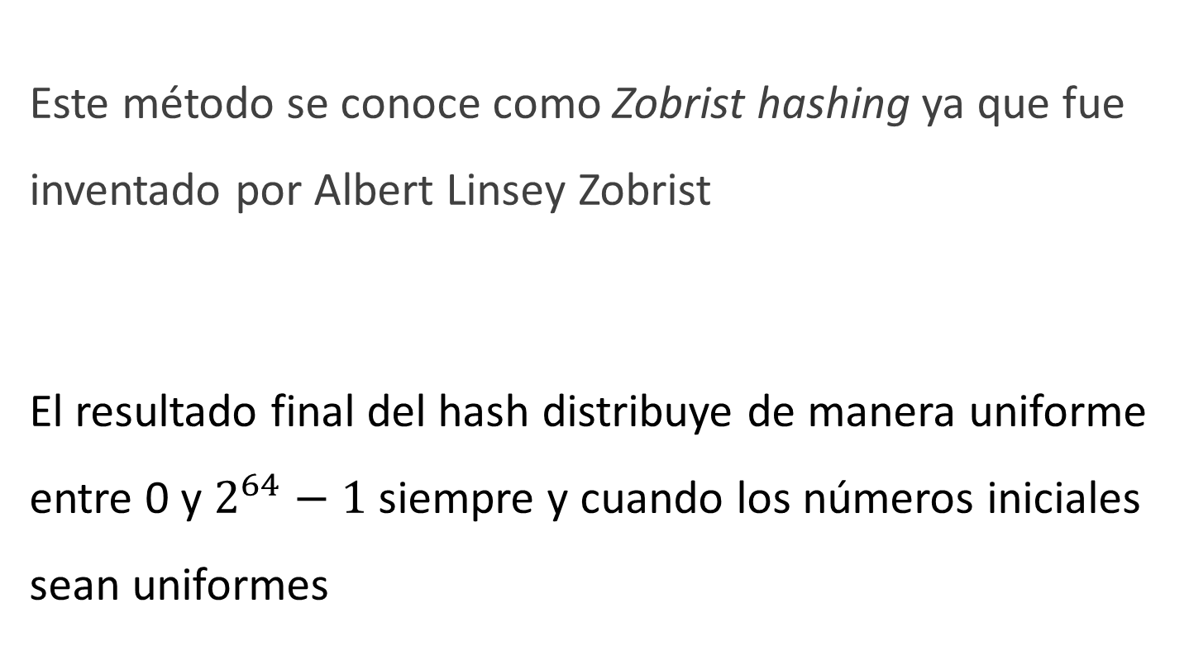
Hasheando tableros
Este método se conoce como Zobrist hashing ya que fue inventado por Albert Linsey Zobrist
El resultado final del hash distribuye de manera uniforme entre 0 y $2^{64}−1$ siempre y cuando los números iniciales sean uniformes

